Slide 1
Konsep pH,pOH dan pKW
By Nur Itsnawati, S.P.

Slide 2
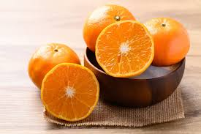
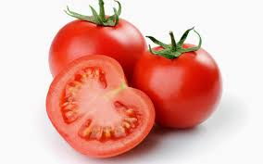
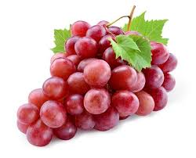
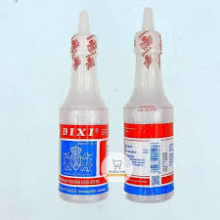
Perhatikan gambar berikut!
Apakah memiliki derajat keasaman sama???

Slide 3
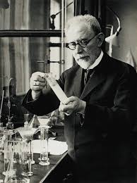
Nilai pH
Sorensen (1868 – 19390), ahli kimia dari Denmark mengusulkan konsep pH untuk menyatakan derajat keasaman larutan.

Slide 4

Nilai pH
Nilai pH sama dengan negatif logaritma konsentrasi ion $H^{+}$, secara matematika dituliskan dengan persamaan:
pH = -log [$H^{+}$]
Jika [$H^{+}$] = 1 x ${10}^{n}$, maka pH = n
Jika [$H^{+}$] = a x ${10}^{n}$, maka pH = n – log a
Sebaliknya, jika pH = n, maka [$H^{+}$] = ${10}^{−n}$

Slide 5
Nilai pOH
Analogi dari pH (sebagai cara untuk menyatakan konsentrasi ion $H^{+}$), maka pOH menyatakan konsentrasi ion ${OH}^{−}$,juga dinyatakan dengan cara yang sama yaitu pOH:
pOH = -log [${OH}^{−}$]

Slide 6
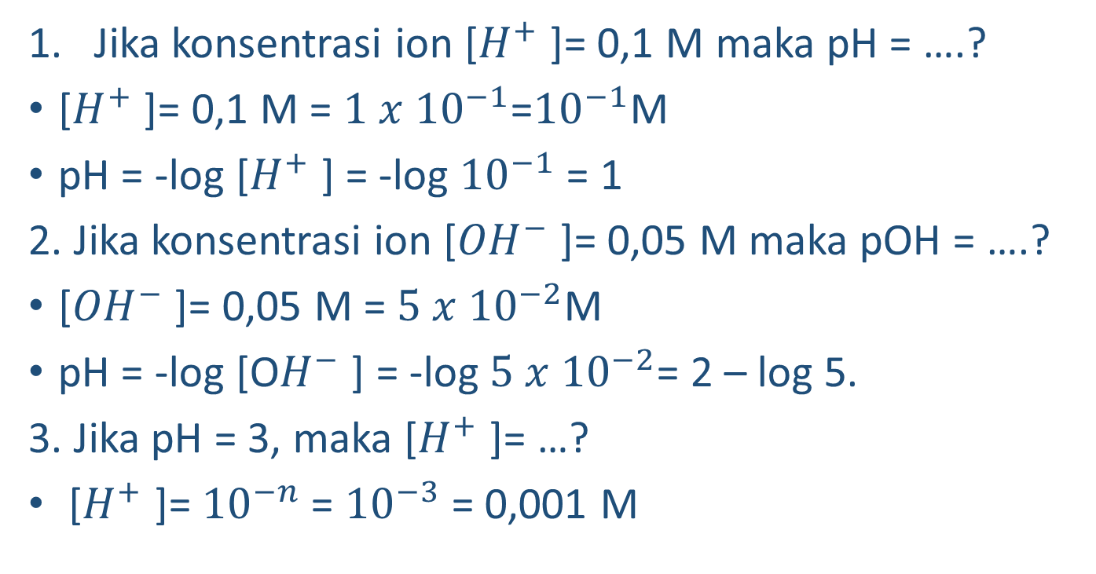
Contoh
Jika konsentrasi ion [$H^{+}$ ]= 0,1 M maka pH = ….?
[$H^{+}$ ]= 0,1 M = ${1 x 10}^{−1}$=$10^{−1}$M
pH = -log [$H^{+}$ ] = -log ${10}^{−1}$ = 1
2. Jika konsentrasi ion [${OH}^{−}$ ]= 0,05 M maka pOH = ….?
[${OH}^{−}$ ]= 0,05 M = ${5 x 10}^{−2}$M
pH = -log [O$H^{−}$ ] = -log${ 5 x 10}^{−2}$= 2 – log 5.
3. Jika pH = 3, maka [$H^{+}$ ]= …?
[$H^{+}$ ]= ${10}^{−n}$ = $10^{−3}$ = 0,001 M

Slide 7
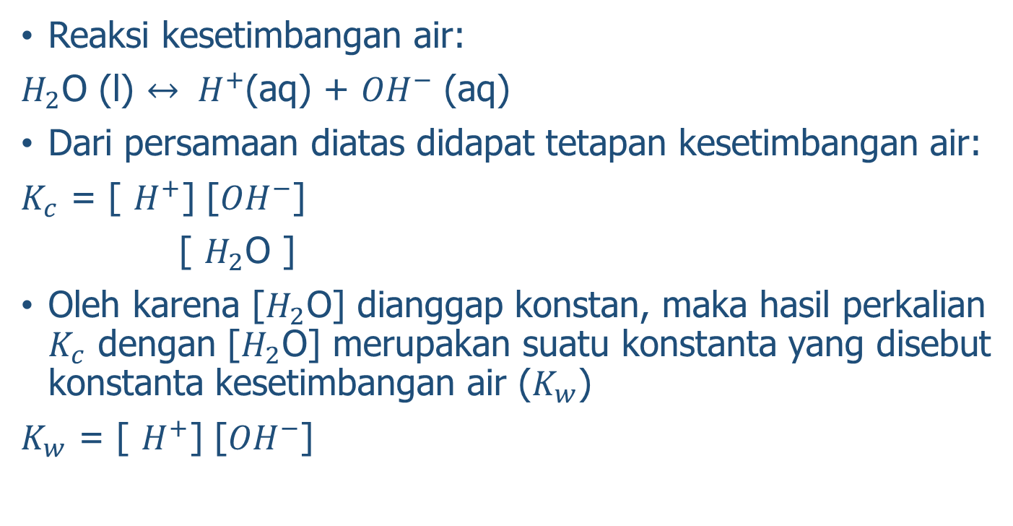
Tetapan Kesetimbangan Air ( $K_{w}$ )
Reaksi kesetimbangan air:
$H_{2}$O (l) $↔ H^{+}$(aq) + ${OH}^{−}$ (aq)
Dari persamaan diatas didapat tetapan kesetimbangan air:
$K_{c}$ = [ $H^{+}$] [${OH}^{−}$]
[ $H_{2}$O ]
Oleh karena [$H_{2}$O] dianggap konstan, maka hasil perkalian $K_{c}$ dengan [$H_{2}$O] merupakan suatu konstanta yang disebut konstanta kesetimbangan air ($K_{w}$)
$K_{w}$ = [ $H^{+}$] [${OH}^{−}$]

Slide 8
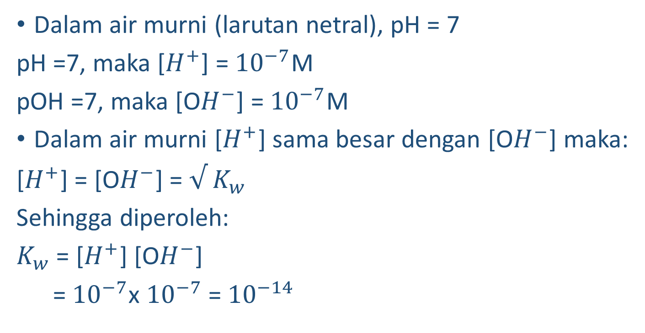
Hubungan [$H^{+}$] dan [${OH}^{−}$]
Dalam air murni (larutan netral), pH = 7
pH =7, maka [$H^{+}$] = ${10}^{−7}$M
pOH =7, maka [O$H^{−}$] = ${10}^{−7}$M
Dalam air murni [$H^{+}$] sama besar dengan [O$H^{−}$] maka:
[$H^{+}$] = [O$H^{−}$] = $√$ $K_{w}$
Sehingga diperoleh:
$K_{w}$ = [$H^{+}$] [O$H^{−}$]
= ${10}^{−7}$x ${10}^{−7}$ = ${10}^{−14}$

Slide 9
Hubungan pH dengan pOH
Hubungan pH dengan pOH dapat diturunkan dari persamaan tetapan kesetimbangan air ($K_{w}$)
$K_{w}$ = [$H^{+}$] [O$H^{−}$]
Jika kedua ruas persamaan ini diambil harga logaritmanya, maka diperoleh :
-log $K_{w}$ = -log ([$H^{+}$] [O$H^{−}$] )
-log $K_{w}$ = -log [$H^{+}$] + - log [O$H^{−}$]
Dengan p = -log, maka:
p$K_{w}$ = pH + pOH

Slide 10
Hubungan pH dengan pOH
Tetapan kesetimbangan air ($K_{w}$) = ${10}^{−14}$, maka
p$K_{w}$ = 14
Sehingga diperoleh :
pH + pOH = 14

Slide 11
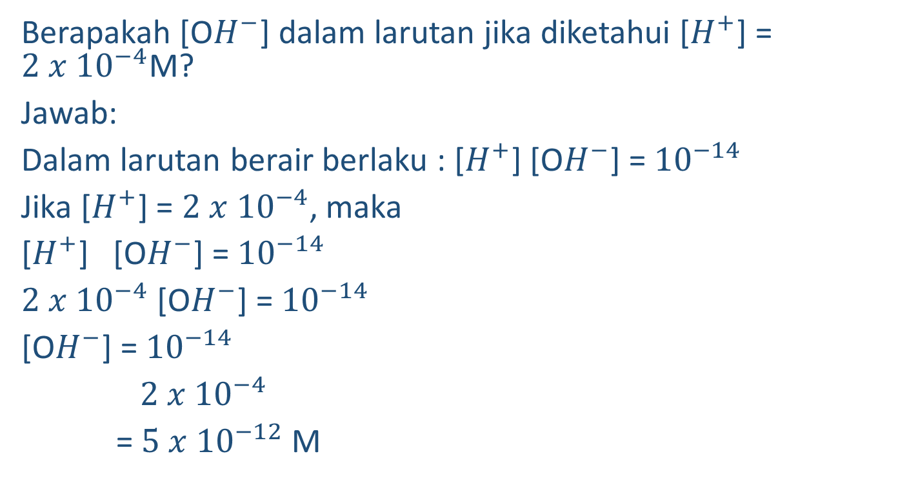
Hubungan pH dengan pOH
Berapakah [O$H^{−}$] dalam larutan jika diketahui [$H^{+}$] = ${2 x 10}^{−4}$M?
Jawab:
Dalam larutan berair berlaku : [$H^{+}$] [O$H^{−}$] = ${10}^{−14}$
Jika [$H^{+}$] = ${2 x 10}^{−4}$, maka
[$H^{+}$] [O$H^{−}$] = ${10}^{−14}$
${2 x 10}^{−4}$ [O$H^{−}$] = ${10}^{−14}$
[O$H^{−}$] = ${10}^{−14}$
${2 x 10}^{−4}$
= ${5 x 10}^{−12}$ M

Slide 12
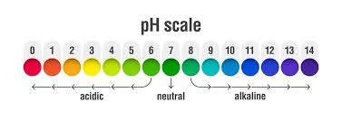
Skala pH

Slide 13
Tugas Individu
Catat materi berikut di buku catatan kalian dan kerjakan latihan soal berikut!
Apa yang dimaksud dengan pH?
Berpakah pH larutan jika diketahui [$H^{+}$] = 0,8 M
Berpakah pH larutan jika diketahui [${OH}^{−}$] = 0,0003 M
Berapakah [$H^{+}$] dalam larutan yang pH-nya:
2
3,5

Slide 14

Tugas Individu
6. Tentukan [$H^{+}$] dan [${OH}^{−}$] dalam larutan yang nilai pH-nya 4!

Slide 15
Thank You
(Enter your own creative tag line above)

